Slide 1
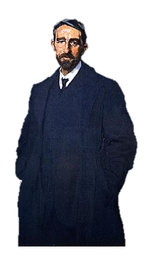
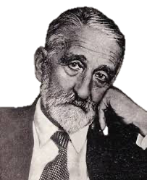
„Yo, señores, confieso que tengo una fe inquebrantable en el maestro.
Dadme un buen maestro y él improvisará el local de la escuela sin falta,
él inventará el material de enseñanza,
él hará que la asistencia sea perfecta;
pero dadle a su vez la consideración que merece.“
— Manuel Bartolomé Cossío

